Slide 1




Курсы Мои курсы помощь
Добро пожаловать, Пользователь!
Продолжайте свое обучение вместе с нами
Активных курсов
4
Часов изученно
10.5
Сертификатов
2
Популярные курсы
Основы Python
Изучите синтаксис, типы данных и основы алгоритмов на самом популярном языке программирования.
Python для школьников
Курс для школьников: основы Python в увлекательной форме, много практических задач, адаптирован под возраст.
Как упростить жизнь с помощью нейросетей
Бесплатный курс: что такое нейросети, их применение в быту и работе, создание текстов и картинок с помощью ИИ.
начать
начать
начать

Slide 2


Курсы Мои курсы помощь
Активные курсы законченные курсы
Продвинутый Python
Курс «Продвинутый Python» предназначен для тех, кто уже знаком с основами языка и хочет углубить свои знания, освоить сложные структуры данных, современные техники программирования и лучшие практики разработки. Такие курсы подходят как школьникам, студентам, так и взрослым, а также преподавателям, желающим повысить квалификацию.
Веб-разработка на Django
Курс «Веб-разработка на Django» — это интенсивная программа, рассчитанная примерно на 3 месяца, в течение которых вы научитесь проектировать и разрабатывать серверные веб-приложения на Python с использованием фреймворка Django. Курс подходит для школьников, студентов колледжей и техникумов в возрасте от 13 до 20 лет, уже имеющих базовые знания Python, работы с модулями и пакетами, а также понимание баз данных и HTTP-запросов. Желательно иметь начальные навыки работы с Git.
Прогресс: 60%
Продолжить
Прогресс: 30%
Продолжить

Slide 3
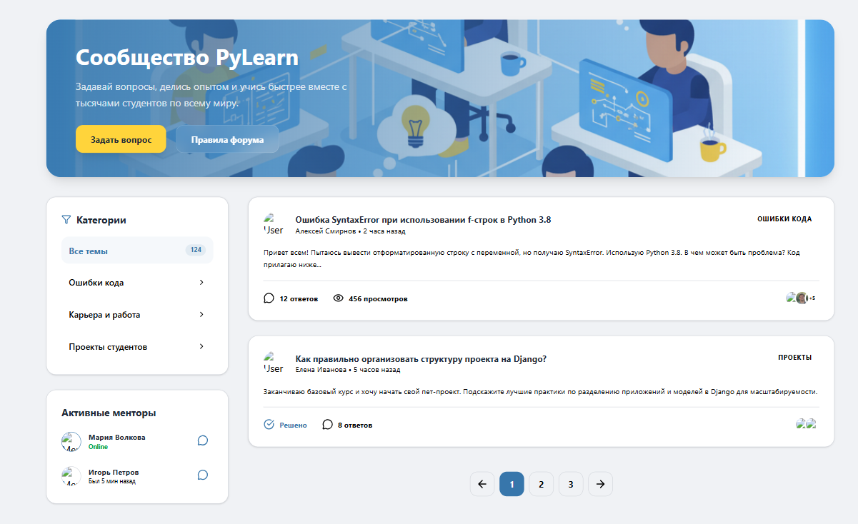
Курсы Мои курсы помощь

Slide 4



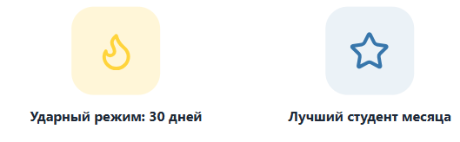
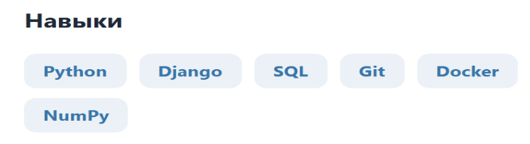
Курсы Мои курсы помощь
Пользователь
Учусь разработке на Python. Интересуюсь анализом данных и веб-разработкой на Django. В свободное время пишу пет-проекты и помогаю новичкам в сообществе.
Г.Москва
Дата регистрации 12.09.2025
Редактировать профиль
Статистика обучения
2 10.5
Курса Часов
2 906
Сертификатов Очков опыта
Активные курсы
Продвинутый Python
Веб-разработка на Django

